Slide 1
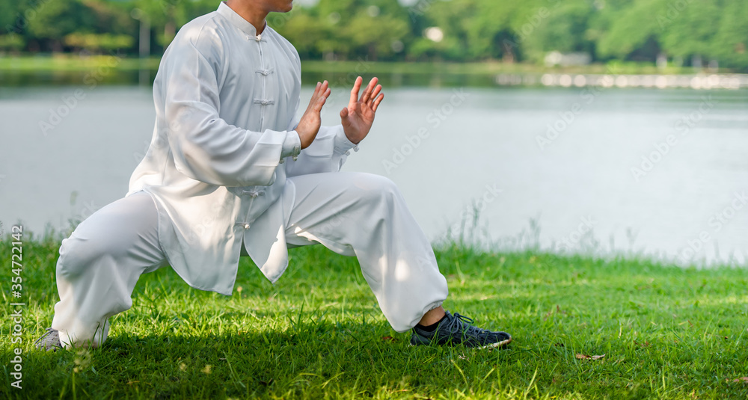
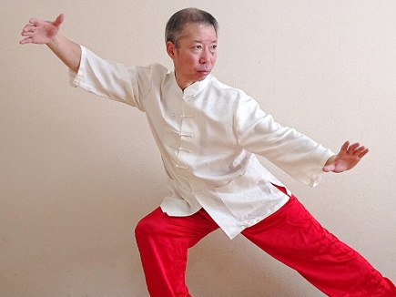
10月5日限定イベント
青 空
氣功太極拳
R６年10月5日(土)
日進市総合運動公園
中心広場にて
AM10：00～11：30
申込不要
参加費無料
直接現地にお越しください
青空の下で風を感じ、呼吸を整え、氣功太極拳を
体験してみませんか。どなたでも楽しめる太極拳です！
時間内であればお好きな時間にご参加いただけます。
中国太極拳には自然との調和を大切にする基礎概念があります。
自然から氣を取り込み、心身をストレスがないリラックスした状態へと導いていきます。
呼吸を整え、経絡(東洋医学における氣や血の通り道)を活性化させるとともに、心身のバランスを整えます。
講師：ジャック・ガオ
1962年中国北京出身。幼い頃より武術を学び様々な大会にて優秀な成績を残す
1983年北京師範大学武術学科卒業後は香港やハリウッドの映画界に活躍の場を移し、俳優・スタントマン・武術指導・アクション監督を歴任。携わった作品には『ラストサムライ』(2003年）など多数。
2003年に来日後は名古屋を本拠地に『ジャックエンターテイメント』を主宰。アクション武術、太極拳の指導は幅広い年齢層から支持を得ている。
詳細はこちら
窓口業務 火曜～金曜9：00〜16：00
〒470-0122 日進市蟹甲町家布58-1
日進市スポーツセンター内
TEL・FAX 0561-57-7710
メール nissin-sc@mb.ccnw.ne.jp
ホームページ nissin-sports-club.com
↓

